Slide 1
Deep learning Seminar
In Sierra BASE
RPN(loss),
BACKbone: resnet50,
Loss 수렴하게
fasterRCNN 내용추가
Feedback of 1Stage_Detector
(Difference between Fully(Connceted, Convolution) Net, IoU, BoundingBox in SSD,
Difference of Loss beween YOLO & SSD, Logic of FeatureMap in code(FPN & Bi-FPN))
2021. 07. 19 정재형

Slide 2

1/8
Fully-Convolution-Network to replace Fully-Connected-Network
Why we have used Fully-Connected-Net?, And why use Fully-Convolution-Net?
One-hot encodded
aespa_Giselle
aespa_Karina
aespa_Winter
aespa_NingNing
Softmax
0
1
0
0
Limitations of Fully-Connected-Layer
It only can accept the fixed size of Tensor
After input goes through FCN, the Spatial feature disappears.
If use FCN, you have to fix the size with Pooling
So, we use Fully-Convolusion-Net

Slide 3
1/8
Fully-Convolution-Network

Slide 4
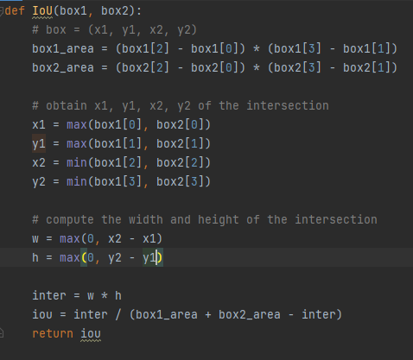

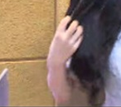
1/8
IoU Calculating
Intersection of Union
Area of Intersection
IoU =
Area of Union
Ex)
Box1 = (0, 0, 10, 10)
Box2 = (-5, -5, 3, 3)

Slide 5

1/8
IoU Calculating
y
Box1 = (0, 0, 10, 10)
10
= 10 * 10 = 100
= 8 * 8 = 64
= box1[0] = 0
= box1[1] = 0
5
= box2[2] = 3
Box2 = (-5, -5, 3, 3)
= box2[3] = 3
3
-5
= max(0,3) = 3
x
0
3
5
10
= max(0,3) = 3
= 9
= 9 / (100 + 64 – 9) = 0.058
-5

Slide 6

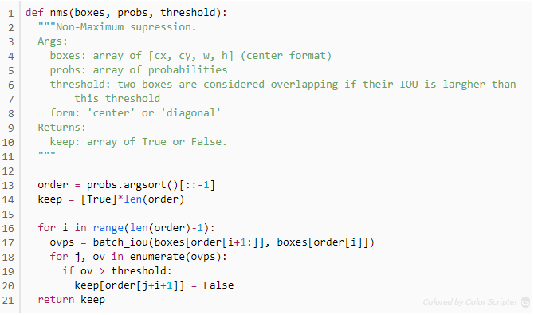
1/8
NMS using IoU as threshold
IoU Threshold = 0.7
KARINA(0.98)
WINTER(0.96)
KARINA(0.98)
KARINA(0.86)
KARINA(0.86)
WINTER(0.96)
WINTER(0.67)
WINTER(0.48)
KARINA(0.57)
KARINA(0.24)
WINTER(0.18)
KARINA(0.09)
WINTER(0.06)

Slide 7


BoundingBox creating in SSD
Loss graph, Inferenced Image, +Precision,score 뽑는방식(score)
사용모델 : fasterRCNN / backbone : Resnet / pre
Loss
L1 : 정답 label과 예측한 값의 절대값 차이를 모두 더해 loss로 정의
L2 : 정답 label과 예측한 값의 차이를 제곱한 값을 모두 더해 loss로 정의
Smooth_L1 : X의 절대값이 1이하이면 곡선, 그외에 영역에서 직선이다.
수정한 것들 : SGD -> Adam
결과 : Inference Image 3장, trainin과 test셋의 loss, mAP
6/8

Slide 8
BoundingBox creating in SSD
Loss graph, Inferenced Image, +Precision,score 뽑는방식(score)
사용모델 : fasterRCNN / backbone : Resnet / pre
Loss
L1 : 정답 label과 예측한 값의 절대값 차이를 모두 더해 loss로 정의
L2 : 정답 label과 예측한 값의 차이를 제곱한 값을 모두 더해 loss로 정의
Smooth_L1 : X의 절대값이 1이하이면 곡선, 그외에 영역에서 직선이다.
수정한 것들 : SGD -> Adam
결과 : Inference Image 3장, trainin과 test셋의 loss, mAP
6/8

Slide 9
BoundingBox creating in SSD
Loss graph, Inferenced Image, +Precision,score 뽑는방식(score)
사용모델 : fasterRCNN / backbone : Resnet / pre
Loss
L1 : 정답 label과 예측한 값의 절대값 차이를 모두 더해 loss로 정의
L2 : 정답 label과 예측한 값의 차이를 제곱한 값을 모두 더해 loss로 정의
Smooth_L1 : X의 절대값이 1이하이면 곡선, 그외에 영역에서 직선이다.
수정한 것들 : SGD -> Adam
결과 : Inference Image 3장, trainin과 test셋의 loss, mAP
6/8

Slide 10
Loss Difference between SSD & YOLO
7/8

Slide 11
Loss Difference between SSD & YOLO
7/8

Slide 12
How to use FeatureMap with FPN & Bi-FPN : analyzation with codes
7/8

Slide 13
How to use FeatureMap with FPN & Bi-FPN : analyzation with codes
7/8

Slide 14
8/8
Work Schedule
 | 2주차(~7.15) | 3주차(~7.19) | 3주차(~7.DD)
 | 1Stage Detector 이론, 개념정리 (YOLO-V1, SSD, FPN, EfficientDet(+Net)) | 1Stage Detector 발표 Feedback 코드 분석을 통한 개념이해 - IoU 계산 코드 분석 - SSD에서 BB그려주는 코드분석 - 각 층에서 FeatureMap을 어떻게 서로 섞고 사용하는지 코드분석(Bi-FPN, FPN비교) - Fully Connected, Convolution Network 차이 - Yolo와 SSD의 Loss차이 코드분석 | Augmentation Loss(focal, CE비교(자세히)) Ensemble (multi-scale inference)

